Slide 1
Ej!
Može.
Idem po patike.
I ja.
Ej!
Hoćemo se utrkivati?

Slide 2
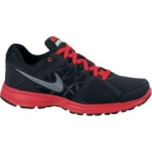
SAD
START
POZOR
PRIPREMA
10 m
20 m
30 m

Slide 3
CILJ
Bravo!
Jeee!
40m
50m

